Slide 1
모구 AI 더미데이터: 개요
사람처럼 행동하는 Synthetic Dataset · 시간/공간/가격/페르소나 반영

Slide 2
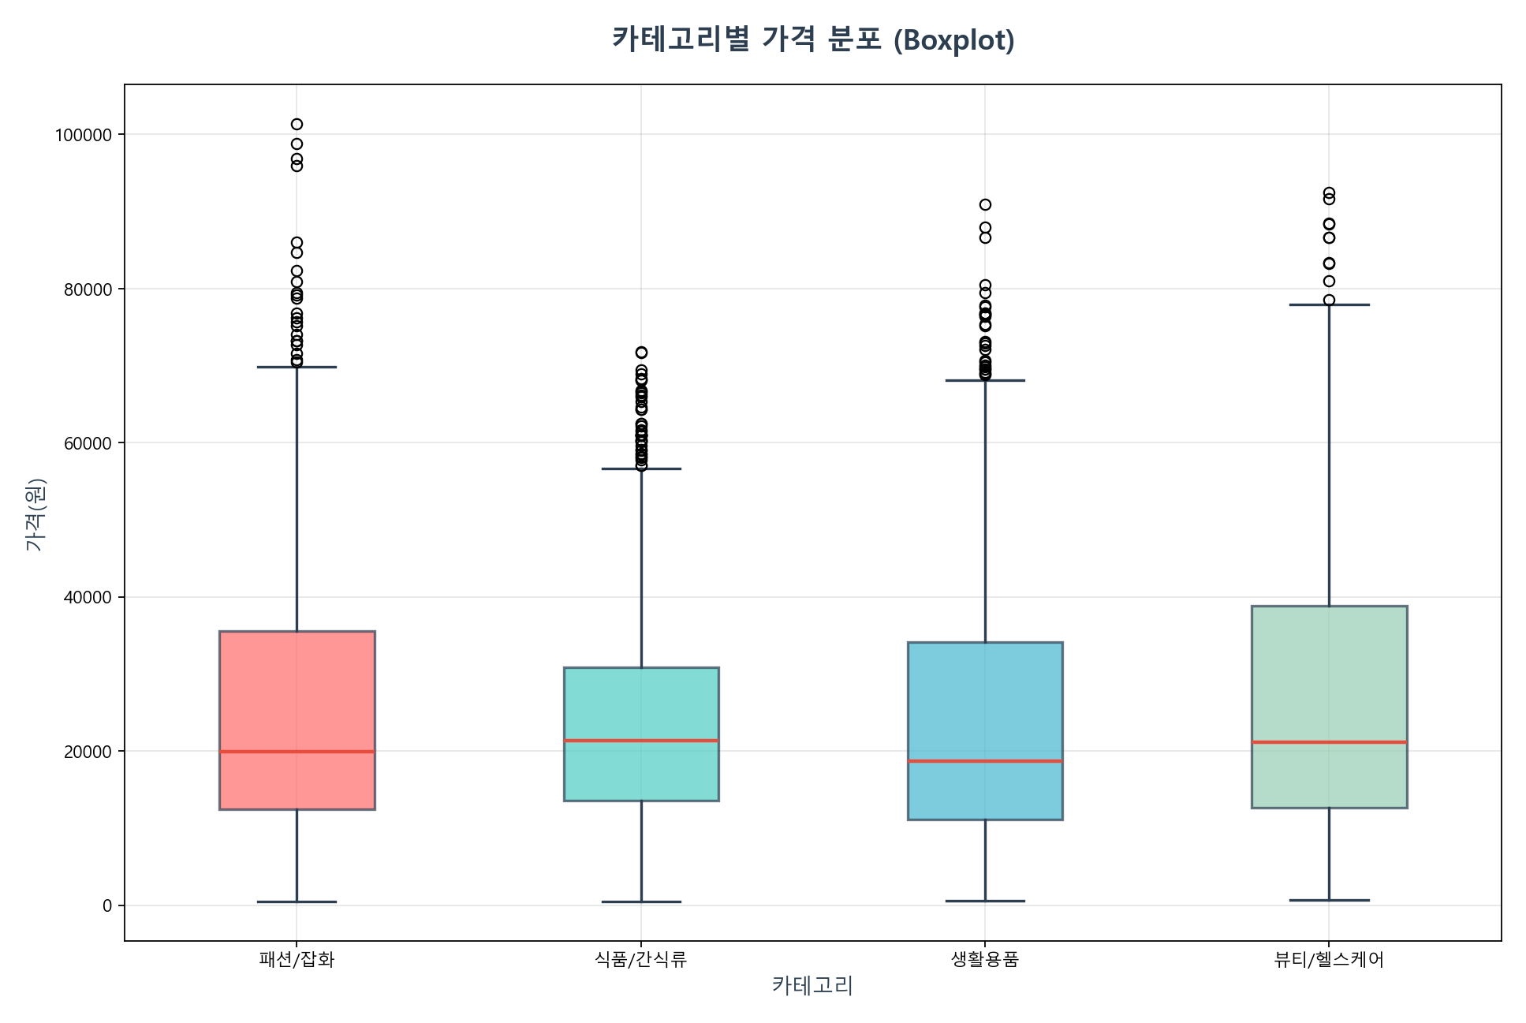
가격 분포

Slide 3
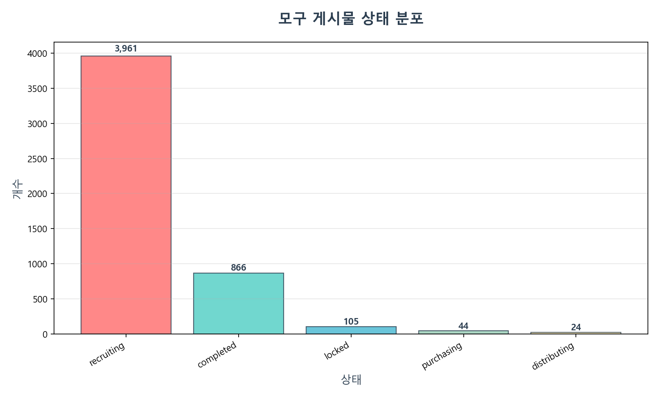
게시물 상태 분포

Slide 4
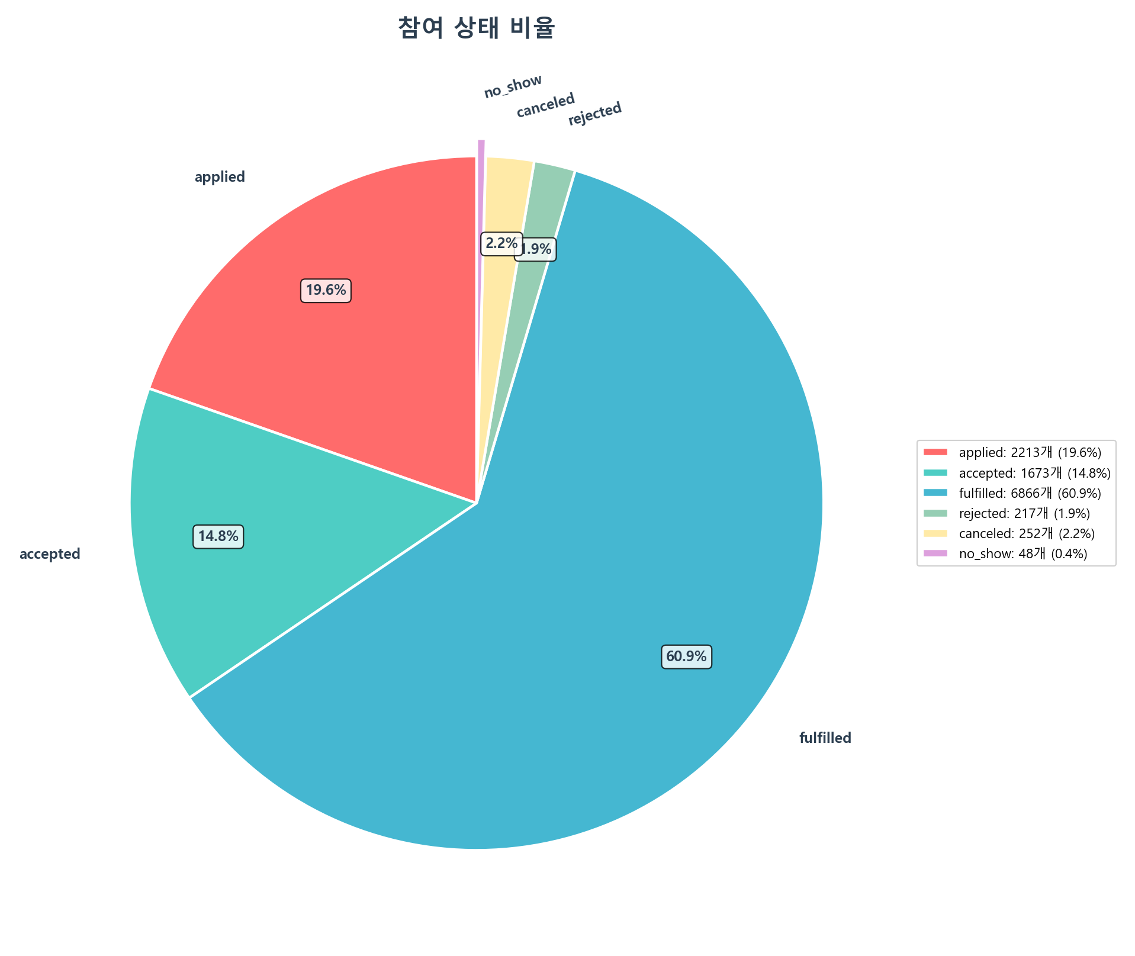
참여 상태 비율

Slide 5
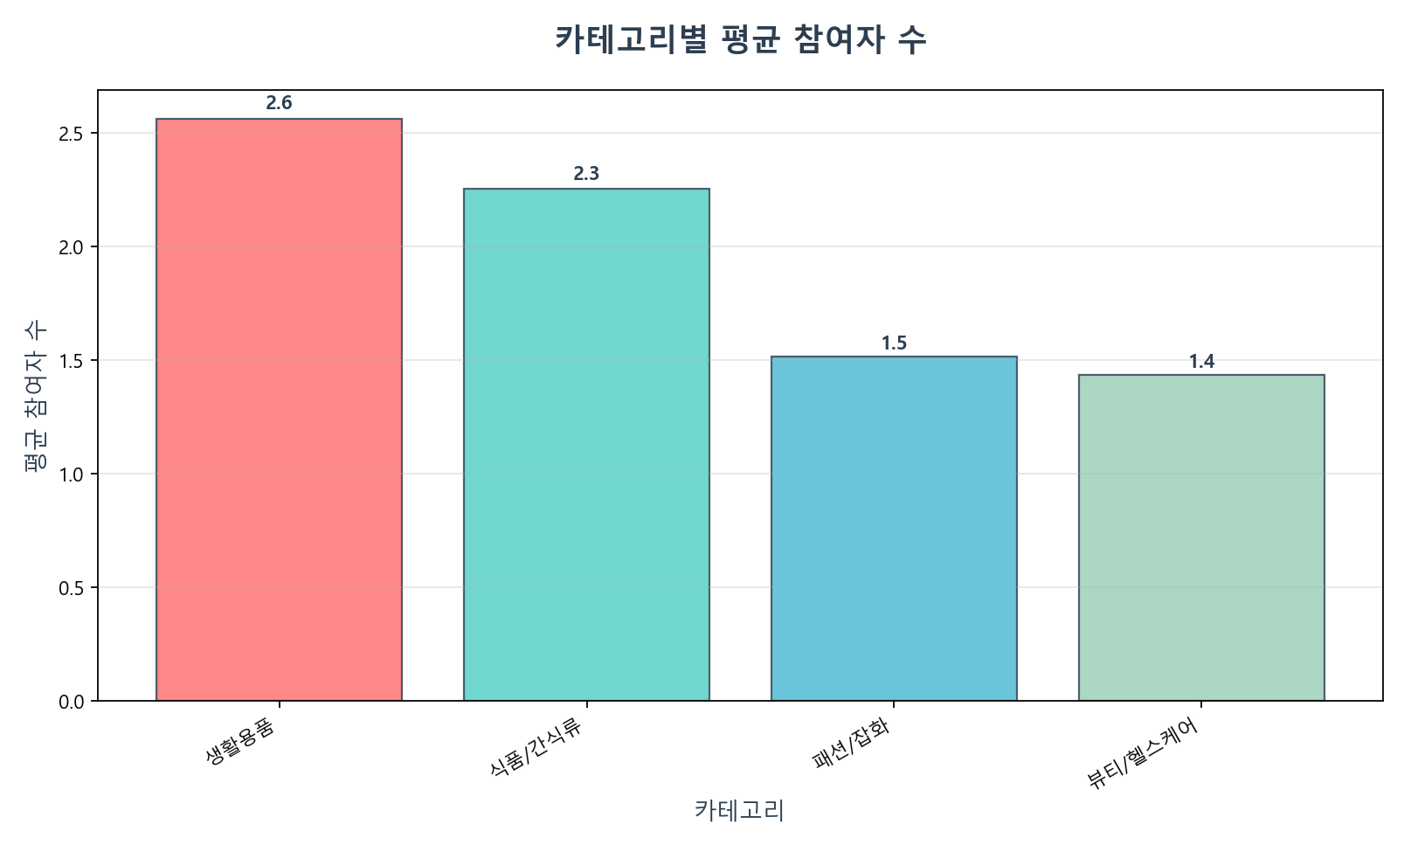
평균 참여자(카테고리)

Slide 6
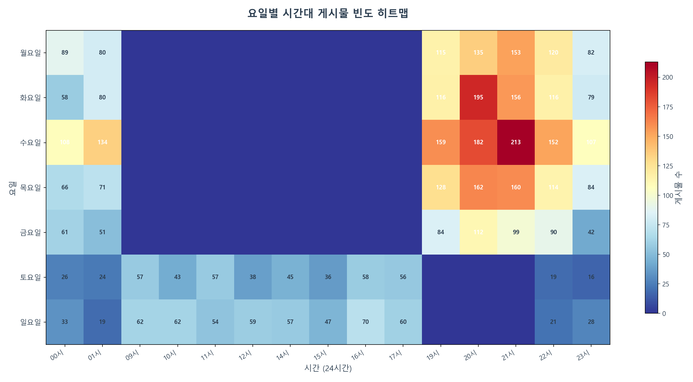
시간대 Heatmap

Slide 7
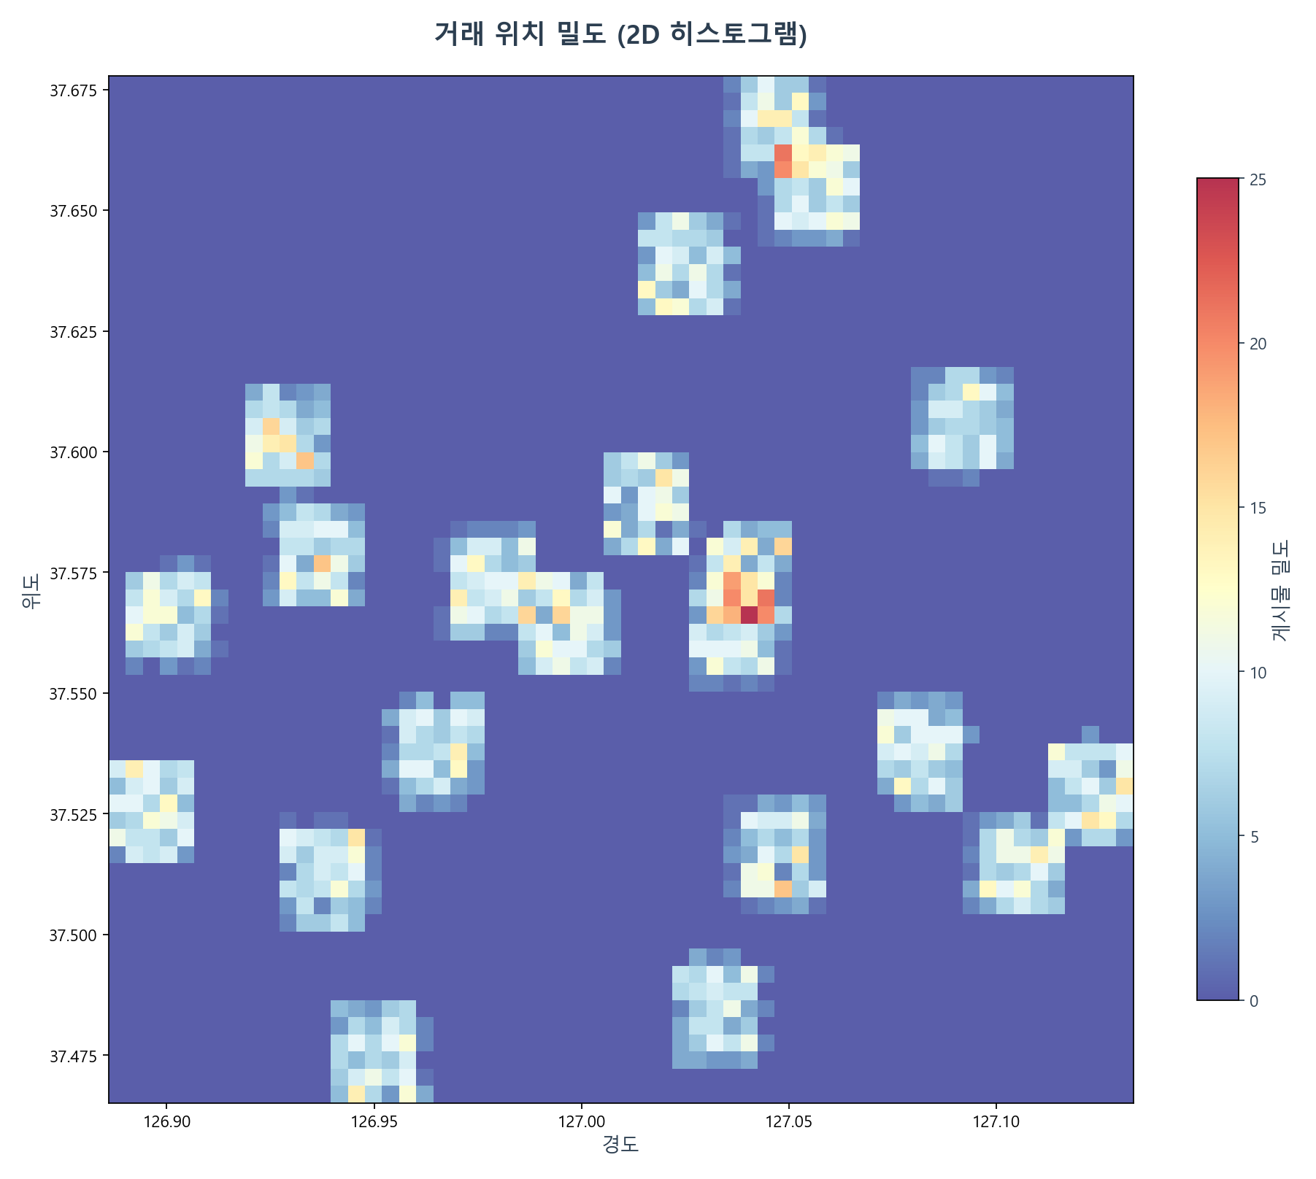
거래 위치 밀도

Slide 8
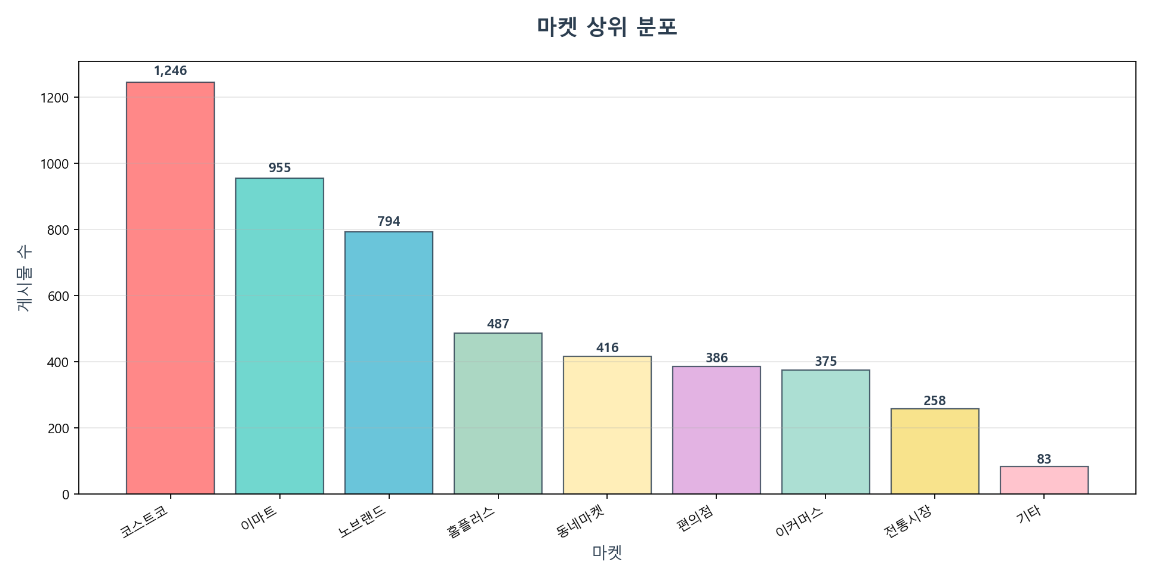
마켓 분포 Top

Slide 9
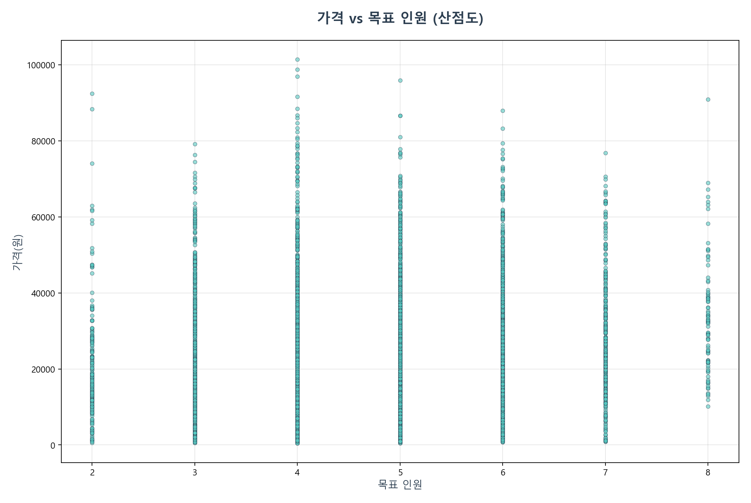
가격 vs 목표 인원

Slide 10
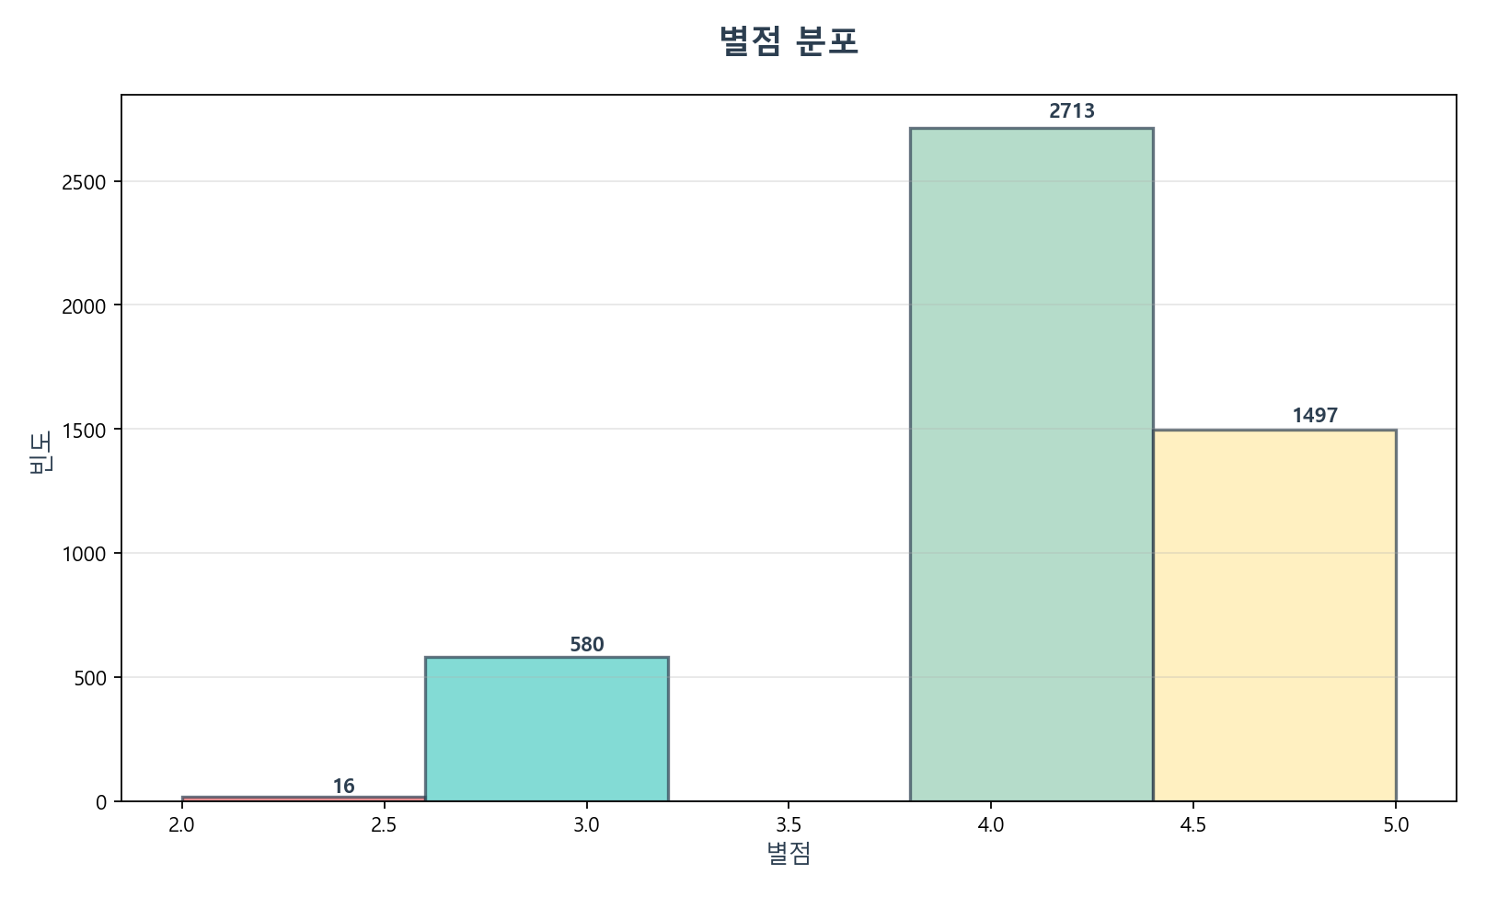
별점 분포

Slide 11
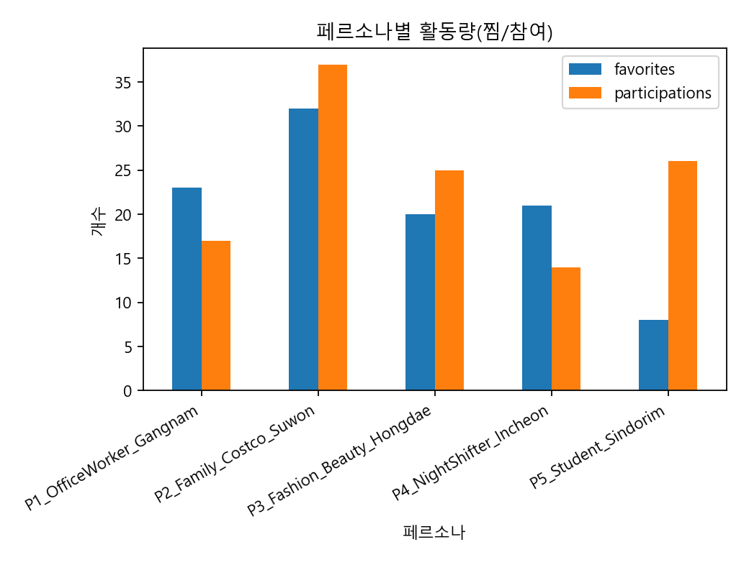
페르소나 활동량

Slide 12
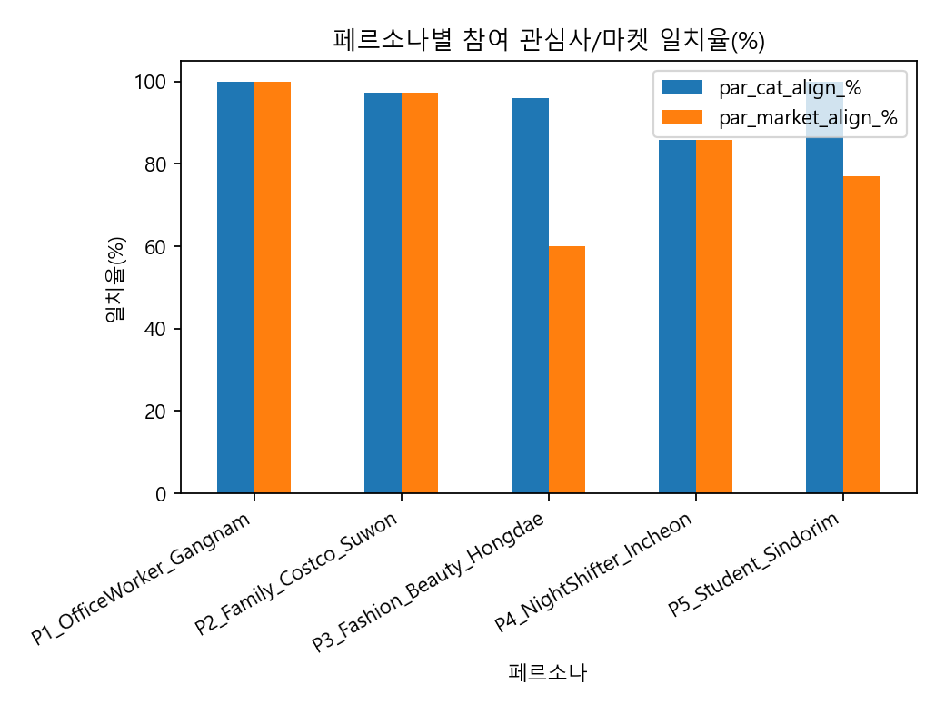
페르소나 일치율

Slide 13
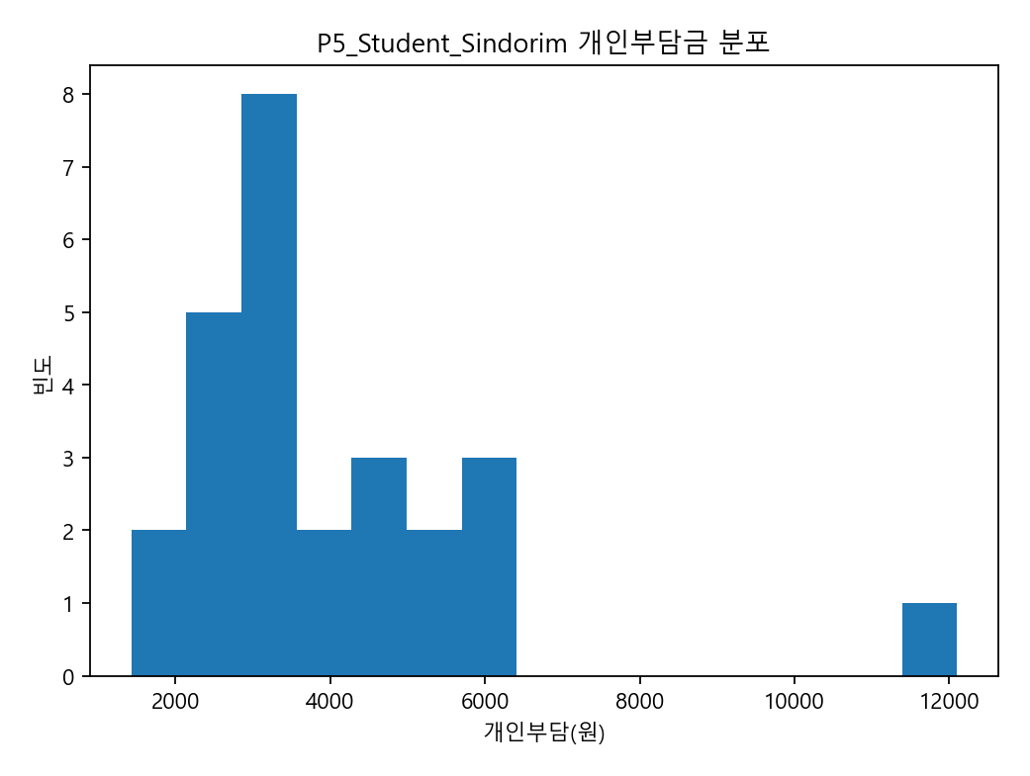
P5 개인부담금 분포

Slide 14
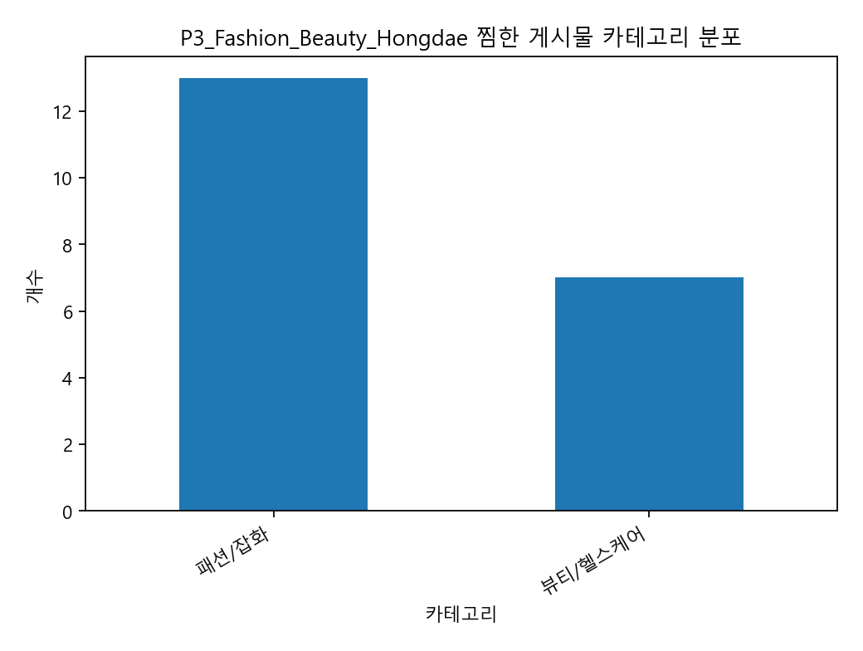
P3 찜 카테고리

Slide 15
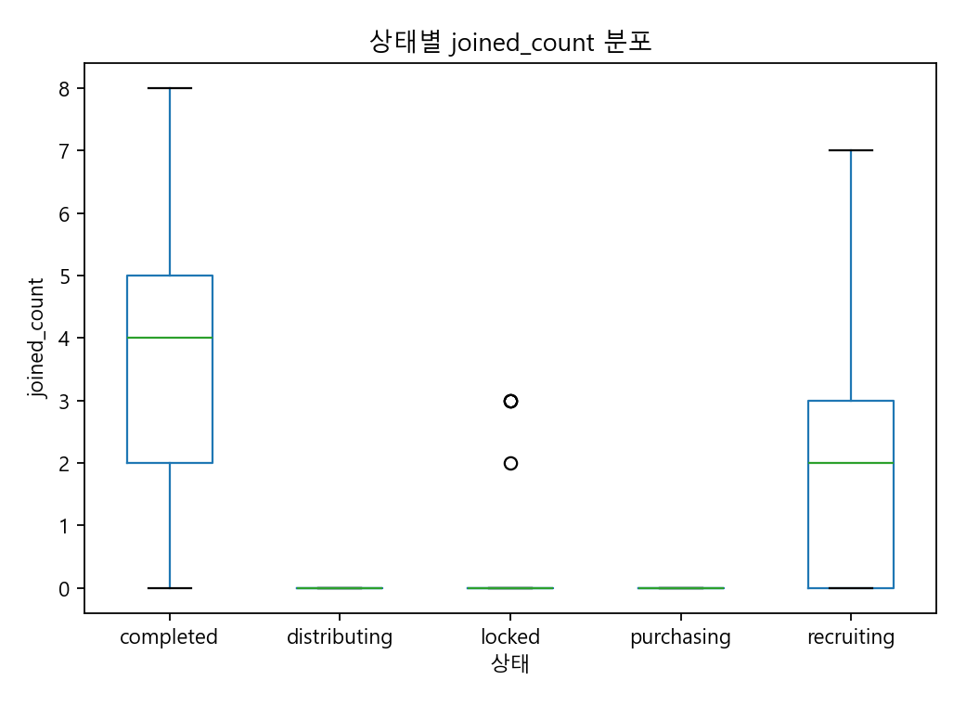
상태별 joined_count

Slide 16
결론
현실성 검증 통과 · 추천 학습/데모 즉시 활용 가능

